Slide 1
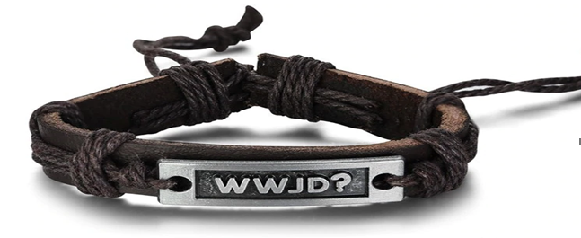
WAT ZOU JEZUS DOEN? Love suffers

Slide 2
Johannes 21:15-17
"15 Toen zij gegeten hadden, vroeg Jezus aan Simon Petrus: ‘Simon, zoon van Johannes, houd je van Mij? Meer dan de anderen?’ ‘Ja, Here. U weet dat ik van U houd,’ zei Petrus. ‘Zorg dan voor mijn lammeren,’ was Jezusʼ antwoord.
16 Jezus vroeg hem voor de tweede keer: ‘Simon, zoon van Johannes, houd je van Mij?’ ‘Ja, Here. U weet toch dat ik van U houd,’ zei Petrus. Jezus zei: ‘Pas dan op mijn schapen.’
17 Voor de derde keer vroeg Jezus: ‘Simon, zoon van Johannes, houd je van Mij?’ Toen Jezus hem voor de derde keer vroeg of hij van Hem hield, werd Petrus verdrietig. ‘Here,’ zei hij, ‘U weet alles. U weet toch dat ik van U houd!’ ‘Zorg dan voor mijn schapen,’ zei Jezus.

Slide 3
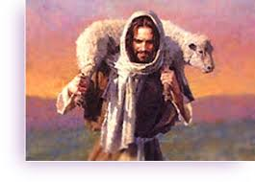
Johannes 10:11
Ik ben de goede Herder; de goede herder geeft zijn leven voor de schapen.

Slide 4
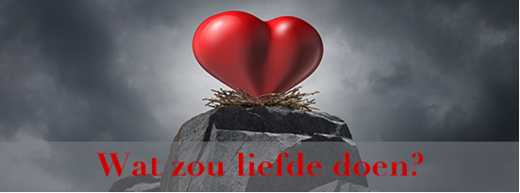
Lied: Als de liefde niet bestond

Slide 5
Romeinen 8:31-39
Wat zullen wij dan van deze dingen zeggen? Als God vóór ons is, wie zal tegen ons zijn? Hoe zal Hij, die zelfs zijn eigen Zoon niet gespaard, maar voor ons allen overgegeven heeft, ons met Hem ook niet alle dingen schenken? Wie zal uitverkorenen Gods beschuldigen? God is het, die rechtvaardigt; wie zal veroordelen? Christus Jezus is de gestorvene, wat meer is, de opgewekte, die ter rechterhand Gods is, die ook voor ons pleit. Wie zal ons scheiden van de liefde van Christus? Verdrukking of benauwdheid, of vervolging of honger, of naaktheid, of gevaar, of het zwaard? Gelijk geschreven staat: Om Uwentwil worden wij de ganse dag gedood, wij zijn gerekend als slachtschapen. Maar in dit alles zijn wij meer dan overwinnaars door Hem, die ons heeft liefgehad. Want ik ben verzekerd, dat noch dood noch leven, noch engelen noch machten, noch heden noch toekomst, noch krachten, noch hoogte noch diepte, noch enig ander schepsel ons zal kunnen scheiden van de liefde Gods, welke is in Christus Jezus, onze Here.

Slide 6
Geen liefde zonder lijden?

